Slide 1
9주차 멘토링(HTML)
01-1
스타일 시트
01-2
스타일 정의
01-3
복습 및 실습

Slide 2
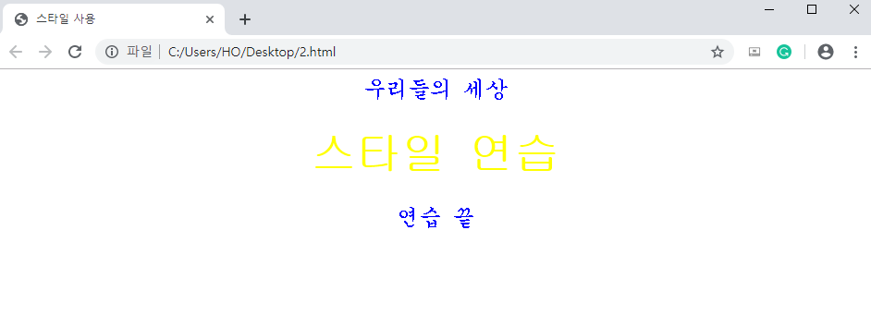
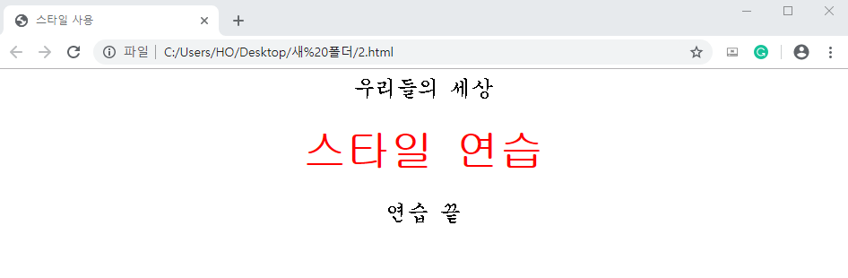
01-1
HTML 태그 사용
★ Style 사용 ★
<html>
<head><title>스타일 사용</title>
<style type="text/css"> 1. 끝날때 아무것도 사용없음
font{font-size:18pt;font-family:궁서체} 2. : 사용
b{font-size:36pt;color:red;font-family:굴림체} 3. ; 사용
</style>
</head>
<body>
<center>
<font>
우리들의 세상<br><br>
<b>스타일 연습</b><br><br>
연습 끝
</font>
</center>
</body>
</html>

Slide 3
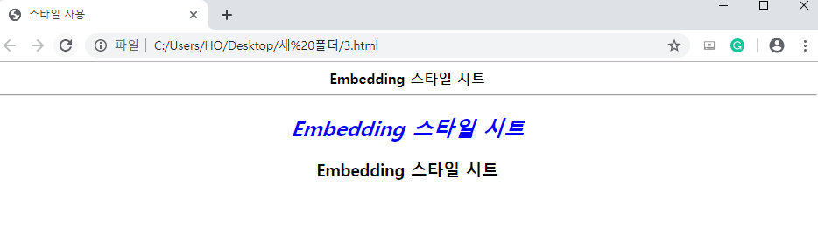
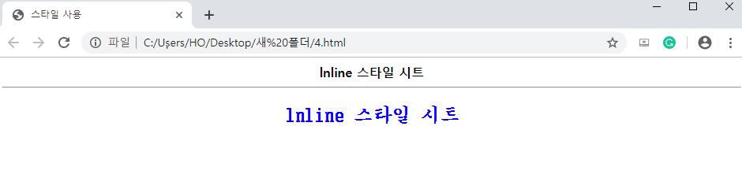
스타일 시트
01-1
★ Embedding 스타일 시트 ★
Italic체를 사용 ☞ <i>역활
영어 글자체 사용시 font-style
한글 글자체 사용시 font-family
★ Inline 스타일 시트 ★
처음부터 설정하지 않고 뒤에서 따로 사용
영어 글자체 사용시 font-style
한글 글자체 사용시 font-family

Slide 4
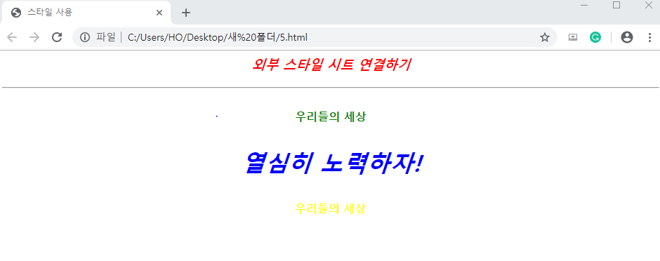
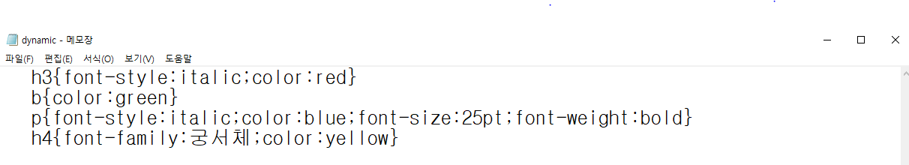
외부 스타일 시트
01-1
★ 외부 스타일 시트 연결하기★
<html>
<head><title>스타일 사용</title>
<link rel="stylesheet"
type="text/css"
href="dynamic.css">
</head>
<body>
<center>
<h3>외부 스타일 시트 연결하기</h3>
<hr><br>
<b>우리들의 세상</b>
<p>열심히 노력하자!</p>
<h4>우리들의 세상</h4>
</center>
</body>
</html>
font-weight는 글자 굵기
font-weight는 100부터 900까지 있다.
100이 가장 얇고 900이 가장 굵다.
font-weight: normal 은 font-weight: 400 와 같다
font-weight: bold 는 font-weight: 700 와 같다

Slide 5
외부 스타일 시트
01-1
Link rel
★ 외부 스타일 시트 연결하기★
<html>
<head><title>스타일 사용</title>
<link rel="stylesheet"
type="text/css"
href="dynamic.css">
</head>
<body>
<center>
<h3>외부 스타일 시트 연결하기</h3>
<hr><br>
<b>우리들의 세상</b>
<p>열심히 노력하자!</p>
<h4>우리들의 세상</h4>
</center>
</body>
</html>
Style
★ 외부 스타일 시트 연결하기★
<html>
<head><title>스타일 사용</title>
<style>
@import"dynamic.css";
</style>
</head>
<body>
<center>
<h3>외부 스타일 시트 연결하기</h3>
<hr><br>
<b>우리들의 세상</b>
<p>열심히 노력하자!</p>
<h4>우리들의 세상</h4>
</center>
</body>
</html>

Slide 6
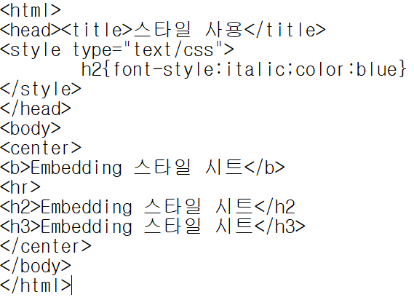
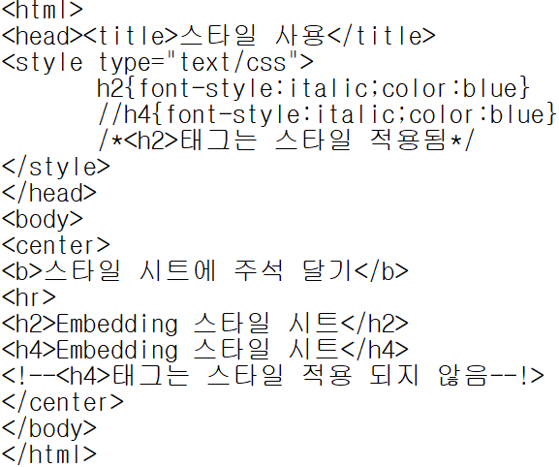
스타일 시트에 주석 달기
01-1
★주석 달기★

Slide 7
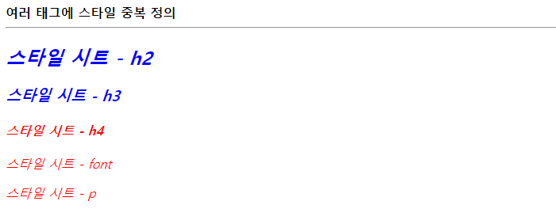
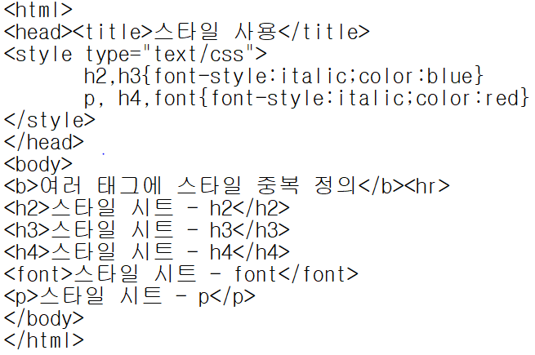
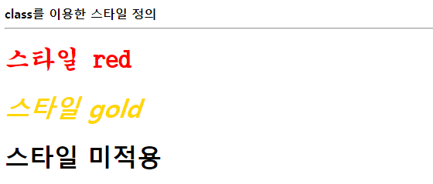
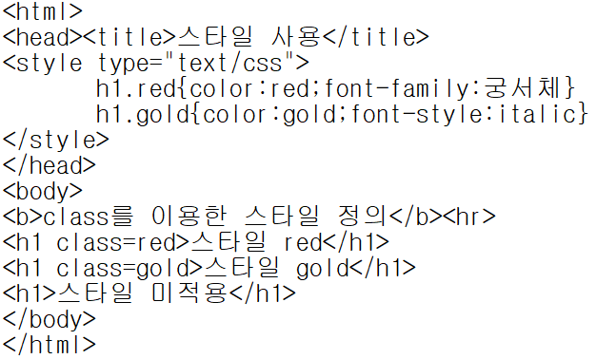
스타일 정의
01-2
★스타일 정의★

Slide 8
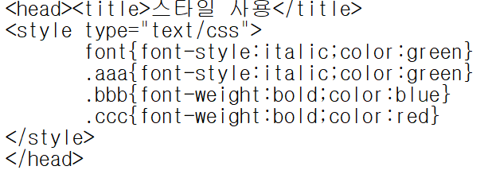
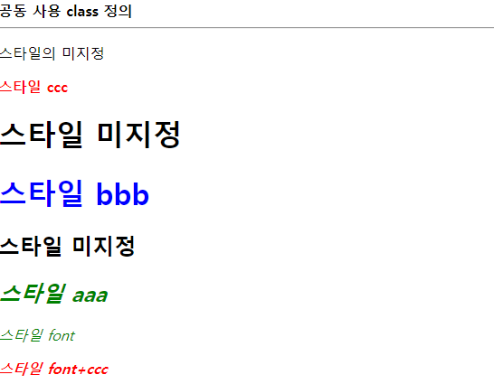
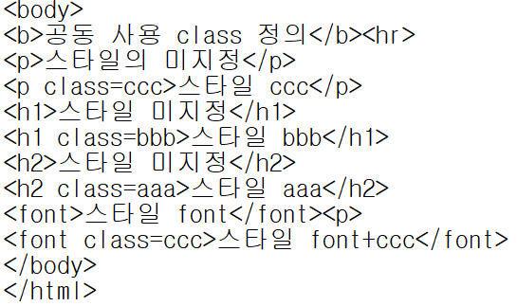
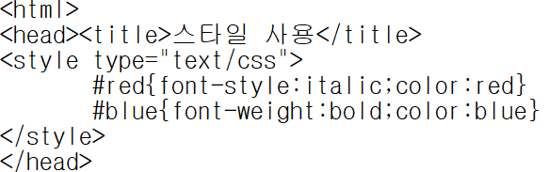
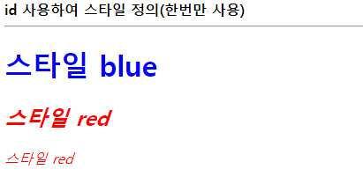
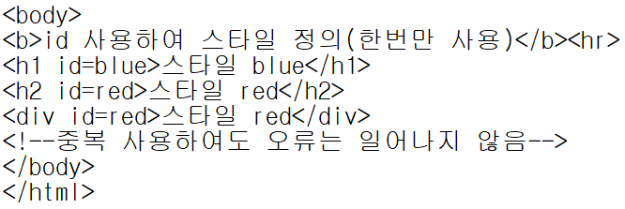
스타일(Class) 정의
01-2
★Class 정의★

Slide 9
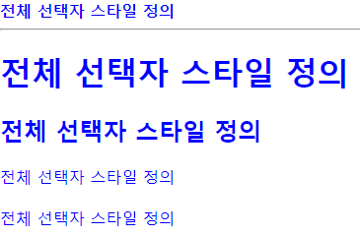
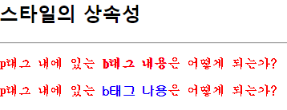
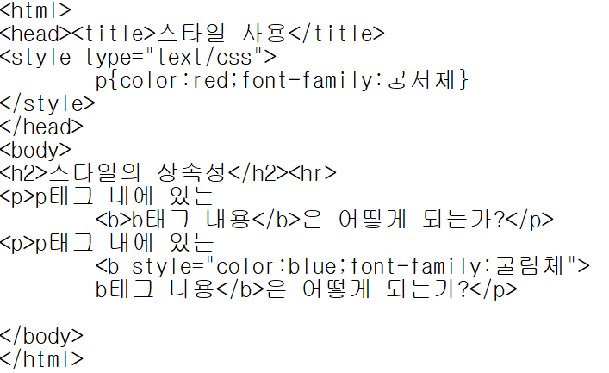
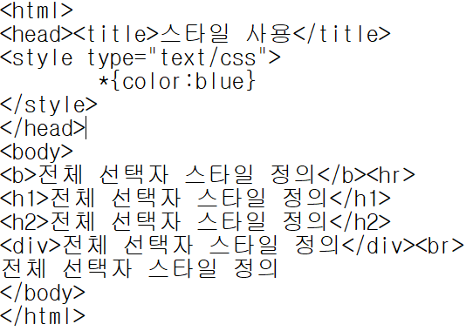
스타일 정의
01-2
★스타일 정의★

Slide 10
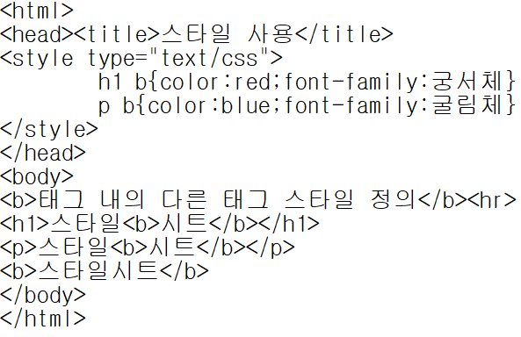
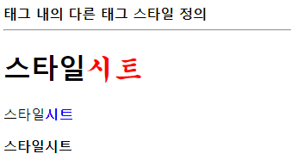
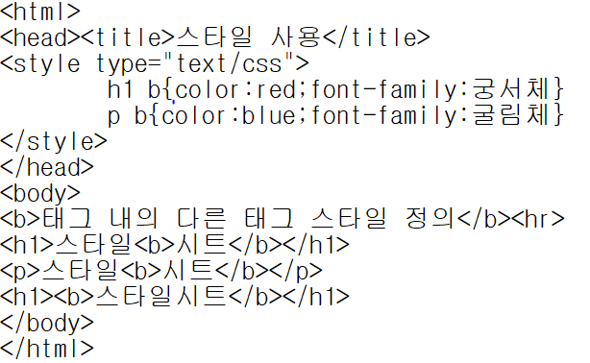
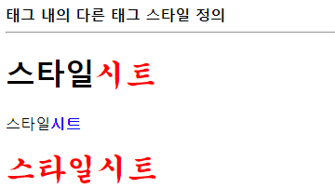
스타일 정의
01-2
★스타일 정의★

Slide 11
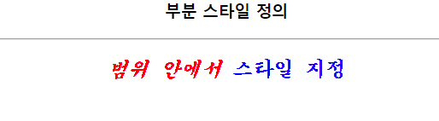

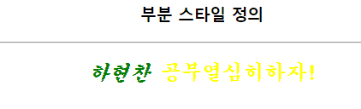
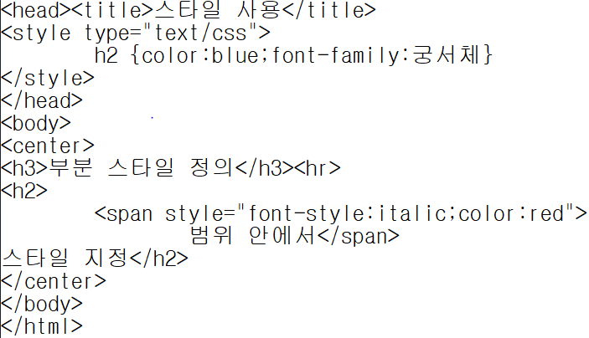

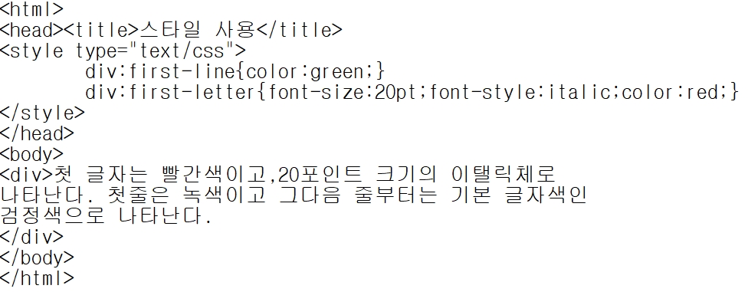
스타일 정의
01-2
★스타일 정의★

Slide 12
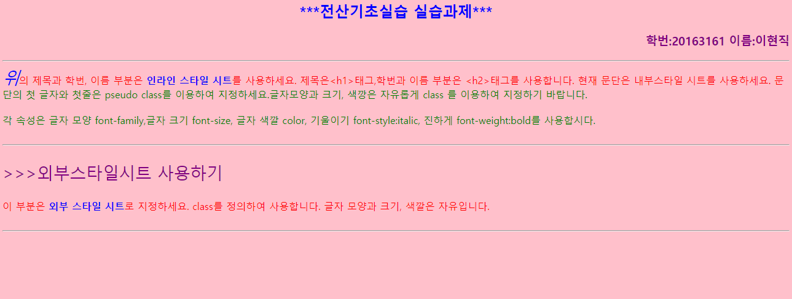
복습 및 실습
01-3
< 수연, 재민 과제 >

